Slide 1
Longest Prefix Matching Using Bloom Filters Sarang Dharmapurikar, Praveen Krishnamurthy, David E. Taylor SIGCOMM '03: Proceedings of the 2003 conference on Applications, technologies, architectures, and protocols for computer communications 2006 IEEE/ACM Transactions on Networking
Advisor：Hsueh-Wen, Tseng
Reporter : Wei-Chung, Liang
2021/11/02
Notes:
因為教授上課的時候說的幾乎都是樹狀的資料結構，所以剛好我自己研究過bloom filters這種基於hash的資料結構，看到這篇論文就想說會滿特別的
這篇是一個很實作向的論文，他探討了IPv4和IPv6下的lookup情境，並以目前IP address的實際使用狀況如prefix的分布，採用很heuristic的資料結構來儲存。

Slide 2
Outline
Introduction
Related Work
Bloom Filter Theory
Our Approach
Configuration and Optimization
IPv6 Performance
Implementation Considerations
Conclusions
Notes:
先介紹為什麼會想要用bloom filter來實作IP lookup，與介紹bloom filter的原理及效率
接著是作者提出的方法與最佳化，然後是如何把這個設計延伸到IPv6 address上，再來是針對實作，需要修改設計以符合硬體設備需求。最後做個總結

Slide 3
Introduction
This is the first algorithm that employs Bloom filters for Longest Prefix Matching (LPM).
The key feature of the technique is the performance.
The number of dependent memory accesses per lookup can be held constant for longer address lengths (IPv6).
Compared with SRAM, TCAM is larger, more expensive and more power hungry.
The performance bottleneck in LPM algorithms employing RAM is the number of memory accesses required per lookup.
Notes:
作者提到這是第一個使用bloom filter的概念來實作LPM，即最長前綴匹配的論文，採用bloom filter的設計能得到的最大好處就是performance。bloom filter是一個有誤報可能性的查找型資料結構，先不說誤報這點，它在查找的過程是隨機存取，所以查找次數可以限制在O(1)內。不過正是誤報這點會導致它需要額外的機制來確保封包的轉發行為不會出錯。
除了對更長的address(IPv6)能保持常數，不管任何種類的地址，只要你給我的記憶體和前綴的數量能呈線性成長，那提出的演算法就只要常數次的memory access次數。比方說IPv6，假如你給我IPv4的可能4倍記憶體，就能達到類似的效果。

Slide 4
Introduction
A Bloom filter is an efficient data structure for membership queries with tunable false positive errors.
The probability of a false positive is dependent upon
n: The number of entries stored in a filter.
m: The size of the filter.
k: The number of hash functions used to probe the filter.
We show that the average number of hash probes to tables stored in a separate memory device approaches one.
The worst case can be held to two hash probes and one array access per lookup while maintaining near optimal average performance.
Notes:
bloom filter是一個可以用來做成員查詢的資料結構，但它的查詢有可能會有false positive，即：成員不在裡面，但我以為它在裡面
這個false positive的機率依照以下三個參數而定：n，我要存多少的資料進去；m，我分給這個filter多大的memory；和k，我用來查找這個filter的時候要做幾次hash
作者證明使用bloom filter來實作ip lookup，可以把要去驗證資料是否確實存在的hash probe平均次數降到一次，而最糟的情況只要兩次hash probe加上一次bloom filter的查詢，能夠保持近乎最佳的平均效能。
不過到後面就會介紹到說這個所謂的兩次其實是透過非常人工的方式達成的，效果可能對應真實的環境非常好，但是是針對「現實」這種special case才很好的設計。不過像教授之前提到很多multi-bit trie的設計有16-8-8, 24-8等等，也不難理解。

Slide 5
Related Work Content Addressable Memories (CAMs)
CAMs minimize the number of memory accesses required for a exact match operation.
Given an input key, the CAM device compares it against all memory words in parallel.
To lookups for arbitrary prefix length, TCAMs were developed to store an additional “Don’t Care” state.
This high degree of parallelism comes at
the cost of storage density
access time
power consumption
A lookup technique that employs standard SRAM
matches TCAM performance and resource utilization
provides a significant advantage in terms of cost and power consumption
Notes:
因為平行的比對所有記憶體的word，所以只要一個clock cycle就可以完成一次lookup
直到需要最長前綴匹配這樣的查找，才開始出現TCAM，而在當時TCAM的儲存空間單位成本很高、access的時間相較SRAM更久、也非常耗電，我有聽說最近幾年TCAM的效能好像上升很多，不過這到硬體層面上不是我的研究範圍，所以就不多說這點。作者希望透過把IP lookup的功能挪到SRAM上去，來不透過TCAM實現LPM。

Slide 6
Related Work Trie Based Schemes
The worst case lookup time to O(W) where W is the length of the address in bits.
Multibit trie schemes were developed which perform a search using multiple bits of the address at a time.
incremental update performance
The issue with trie-based techniques is that performance and scalability are fundamentally tied to address length.
It is unlikely that trie-based solutions will be capable of meeting performance demands for IPv6.
Notes:
單bit的樹都有lookup時間會隨前綴長度而上升的缺點；multi-bit tree如Lulea大部分都存在更新時間與前綴長度相關的缺點
總結而言，樹狀的這些技術都會存在某些操作與前綴長度直接相關，導致延展性不佳，很可能難以套用到IPv6的情境之中。

Slide 7
Related Work Other Algorithms
Multiway and Multicolumn Search
O(W + log N) time and O(2N) memory
The issue is its linear scaling relative to address length.
Binary Search on Prefix Lengths
O(log W_{dist}) time and O(N × log W_{dist}) space
W_{dist} is the number of unique prefix lengths.
Proposed Method
The number of memory accesses required for a lookup can be held constant.
Memory efficient.
Notes:
提出的方法中，memory resource和轉發表的大小要呈線性關係，就能滿足memory access次數是constant

Slide 8
Bloom Filter Theory
Bloom filter
V[1] | V[2] | V[3] | V[4] | …… | V[m]
x_{i}
x₁
x₂
H₁
H₂
H_{k}
X
Set of
message
[1..m]
[1..m]
[1..m]
x_{n}
Set V[H_{[1..k]}(x_{[1..n]})] = 1
Notes:
bloom filter是一個有m個bit variable的資料結構。對於n個要存在資料庫中供查找的訊息，它都做k次不同的hash，使hash出來的值落在1~m之間為index，之後將bloom filter對應到的index設為1。

Slide 9
Bloom Filter Theory
Counting bloom filter
Bloom filter
1 | 1 | 0 | 1 | …… | 0
1 | 2 | 0 | 4 | …… | 0
y
H₁
H₂
H_{k}
[1..m]
[1..m]
[1..m]
Query for a given message y
Notes:
當我要查詢的時候，我把該被查詢的那筆資料做同樣的k次hash，只要有一個是0，那他一定不在裡面，不過假如對應到index所有的entry都是1，那不一定代表他在裡面，有可能我另外三筆與這筆不相同的資料剛好和這筆資料的index重疊了，導致偽陽性的情況。
這種基礎版本的Bloom filter無法做刪除的動作，有把bloom counter的欄位做成counter的，論文內就是採用這種方法。但是這個方法會有個問題，就是假如hash collision，我要刪除的那個元素可能並不在這個bloom filter裡面，不過論文沒有提到這個問題，可能在IP lookup的環境中要被刪除的元素都是可以確定它就放在裡面的。

Slide 10
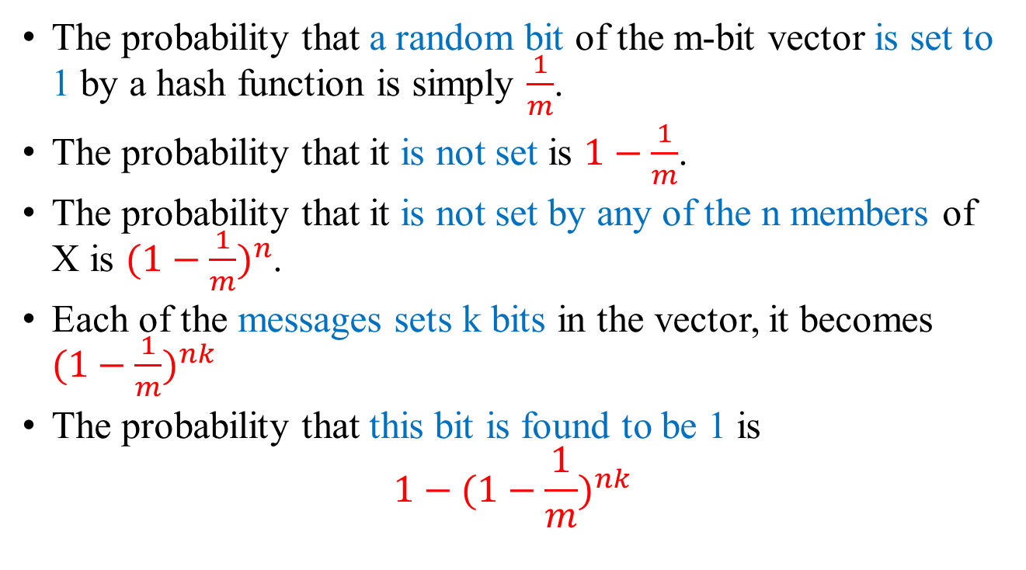
Bloom Filter Theory
The probability that a random bit of the m-bit vector is set to 1 by a hash function is simply $\frac{1}{m}$.
The probability that it is not set is $1−\frac{1}{m}$.
The probability that it is not set by any of the n members of X is ${(1−\frac{1}{m})}^{n}$.
Each of the messages sets k bits in the vector, it becomes ${(1−\frac{1}{m})}^{nk}$
The probability that this bit is found to be 1 is
$$1−{(1−\frac{1}{m})}^{nk}$$
Notes:
基本上就是我隨便挑一個bit，1/m
1-掉(1)就是沒被set的機率
我有n個member，每個人都沒取到的機率就是(2)的n次方
我每個member都要取k次，而且每個hash function取到的機率都是獨立的，不會因為我取了第八格，第二個function就不會取第八格。如此我就是共取nk次，為(2)的nk次方
被取到的機率 = 1-沒被取到的機率 = 1-(4)

Slide 11

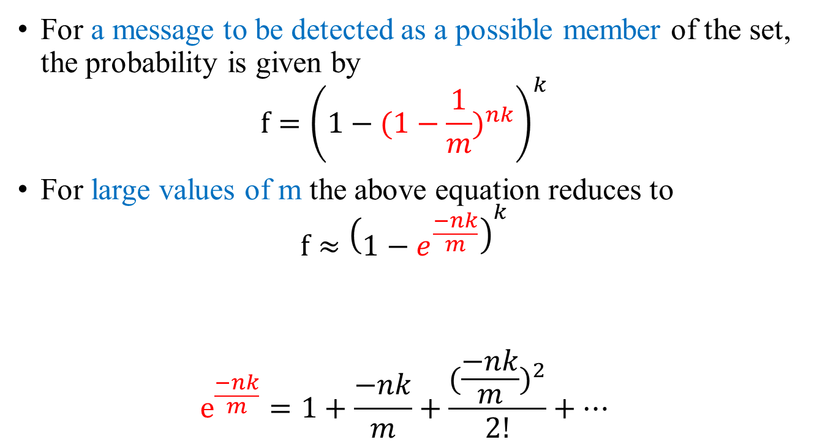
Bloom Filter Theory
For a message to be detected as a possible member of the set, the probability is given by
$$f={\left(1−{(1−\frac{1}{m})}^{nk}\right)}^{k}$$
For large values of m the above equation reduces to
$$f≈{\left(1−e^{\frac{−nk}{m}}\right)}^{k}$$
$$e^{\frac{−nk}{m}}=1+\frac{−nk}{m}+\frac{{(\frac{−nk}{m})}^{2}}{2!}+…$$
Notes:
假如有一個訊息被認為有可能是在set裡面的機率，就是我隨便挑一個bit它有被取到，然後k個hash function挑到的都取到，所以就是剛剛的(5)的k次方
當我給的memory夠多的時候，這個機率就趨近於這個。
論文內沒有推導過程，所以我用反推的方式。我想要確認(1-1/m)的nk次方和e^(-nk/m)，紅色的這兩個是不是一樣：
用泰勒展開式可以把e^x轉為這個，所以x代(-nk/m)就變這樣

Slide 12

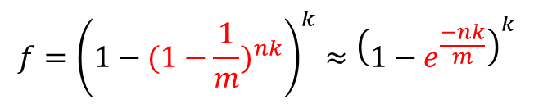
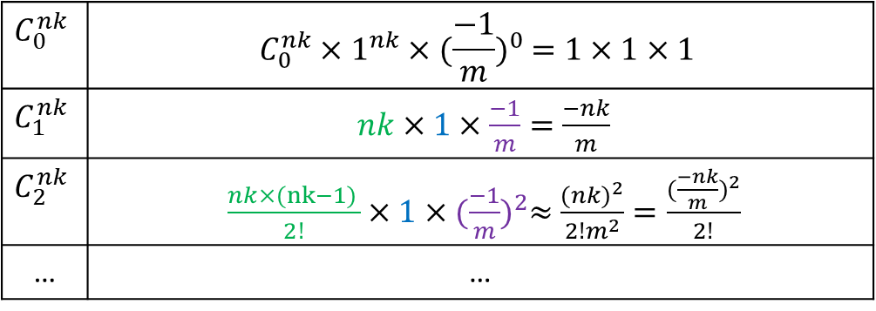
Bloom Filter Theory
$$e^{\frac{−nk}{m}}=1+\frac{−nk}{m}+\frac{{(\frac{−nk}{m})}^{2}}{2!}+…$$
$${(1−\frac{1}{m})}^{nk}=C_{0}^{nk}×1^{nk}×{(\frac{−1}{m})}^{0}+C_{1}^{nk}×1^{nk−1}×{(\frac{−1}{m})}^{1}+…$$
$$C_{0}^{nk}$$ | $$C_{0}^{nk}×1^{nk}×{(\frac{−1}{m})}^{0} =1×1×1$$
$$C_{1}^{nk}$$ | $nk×1×\frac{−1}{m}=$ $\frac{−nk}{m}$
$$C_{2}^{nk}$$ | $\frac{nk×(nk−1) }{2!}×1×{(\frac{−1}{m})}^{2}≈$ $\frac{{(nk)}^{2}}{{2!m}^{2}}=\frac{{(\frac{−nk}{m})}^{2}}{2!}$
… | …
$${f=\left(1−{(1−\frac{1}{m})}^{nk}\right)}^{k}≈{\left(1−e^{\frac{−nk}{m}}\right)}^{k}$$
Notes:
接著(1-1/m)的nk次方可以用二項式展開成這樣，每一項我分成三個部分綠色藍色跟紫色
第0項就是1*1*1=1 和上面的第0項吻合
第1項是Cnk取1 * 1的nk-1 * -1/m的1次，算起來和上面的第一項吻合
第2項是Cnk取2 * 還是1 * 1/m的平方，因為m夠大，所以這個nk-1相對可以忽略，所以就變成這樣和上面的第二項吻合

Slide 13
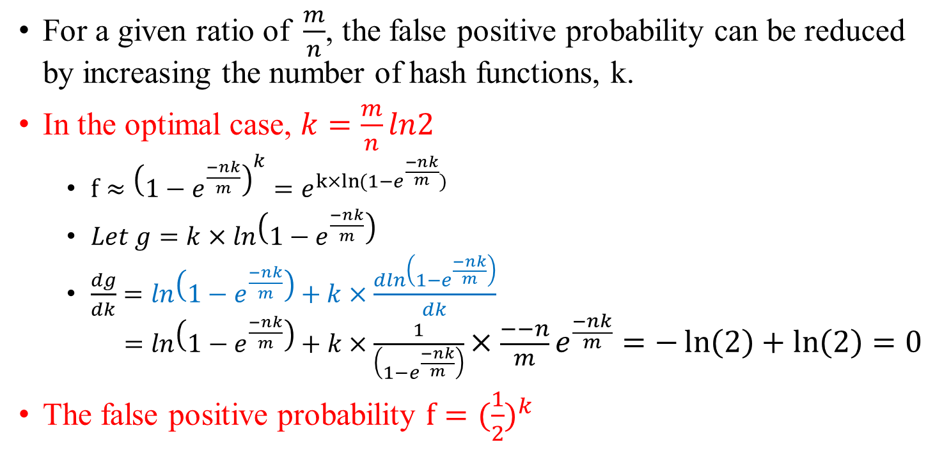
Bloom Filter Theory
For a given ratio of$\frac{m}{n}$, the false positive probability can be reduced by increasing the number of hash functions, k.
In the optimal case, $k=\frac{m}{n}ln2$
$f≈{\left(1−e^{\frac{−nk}{m}}\right)}^{k}=e^{k×ln{(1−e^{\frac{−nk}{m}})}}$
$Let g=k×ln\left(1−e^{\frac{−nk}{m}}\right)$
$\frac{dg}{dk}=ln\left(1−e^{\frac{−nk}{m}}\right)+k×\frac{dln\left(1−e^{\frac{−nk}{m}}\right)}{dk}$ $=ln\left(1−e^{\frac{−nk}{m}}\right)+k×\frac{1}{\left(1−e^{\frac{−nk}{m}}\right)}×\frac{−−n}{m}e^{\frac{−nk}{m}}=−\ln\left(2\right)+\ln\left(2\right)=0$
The false positive probability $f={(\frac{1}{2})}^{k}$
Notes:
接著是我要找我要做幾次不同的hash最好，最好的情況是k=m*ln2/n
證明過程是把剛剛得到的機率取e的ln，然後把它指數的部分設為g。因為我要找f的最小值，所以就是找e的g次方的最小值，會等於找g的最小值
接著把g對k作微分，就能得到下面這串，然後f(x) * h(x) = f’(x)*g(x) + f(x)*g’(x)，最後能找到k為mln2/n的時候等於0，微分找到0就是最高或最低的點，所以k在這個值就是對f最好的點
代回去剛剛式子就能得到f=(1/2)^k，因為我輸入什麼東西和它被認為是在這個bloom filters內的機率是無關的，所以這個f同時也是誤判率

Slide 14
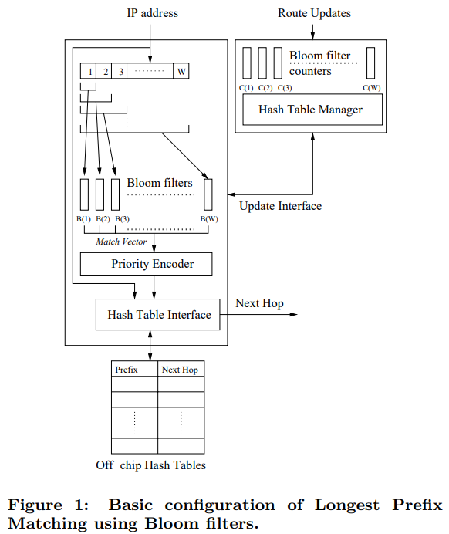
Our Approach
Notes:
有W個counting bloom filters，W是input address的長度，每一個bloom filter都和一種前綴長度做關聯
此外，針對不同的「前綴長度」建構了一個hash table，每個hash table都用一組對應的前綴進行初始化，每個hash的條目是[prefix, nextHop]的pair
Hash tables存在一個晶片外的獨立儲存設備中，在論文內他假設是一個大型高速的SRAM。
所以當我偵測出有可能存在15這個長度的prefix，我就去查15對應到的hash table；存在27我就去查27對應的hash table
這個設計看起來會有一點奇怪，我既然都要去查hash table，那我不直接建一個特大的hash table，還要用兩層一層來猜它在不在，然後還有可能猜錯。作者在這邊沒有解釋，但基本上就一定是memory不足的問題，這種分層的設計，因為其要儲存的entry數量會大幅下降，能夠大幅降低hash table需要的size，對於hash table內部，作者說已經是被well-studied的設計，它只針對bloom filter相關的介面講解。
Search的操作如下：
Input IP會平行的探索W個bloom filters，每個filter回傳true or false
檢查完輸出之後，給input IP一個可能匹配的prefix的向量，稱為Match Vector。比方說我在前綴8, 17, 23和30match了，那這個向量就是{8, 17, 23, 30}。因為bloom filter的設計，只要有就一定會標出來，只是標出來不代表有，所以只要data base裡面有8或17或23或30，他一定會被搜出來在match vector上。也就是說，假如這個向量是空的，那一定不在資料庫裡面。
在基礎的設計中，我就是對8, 17, 23, 30都做hash table的lookup

Slide 15
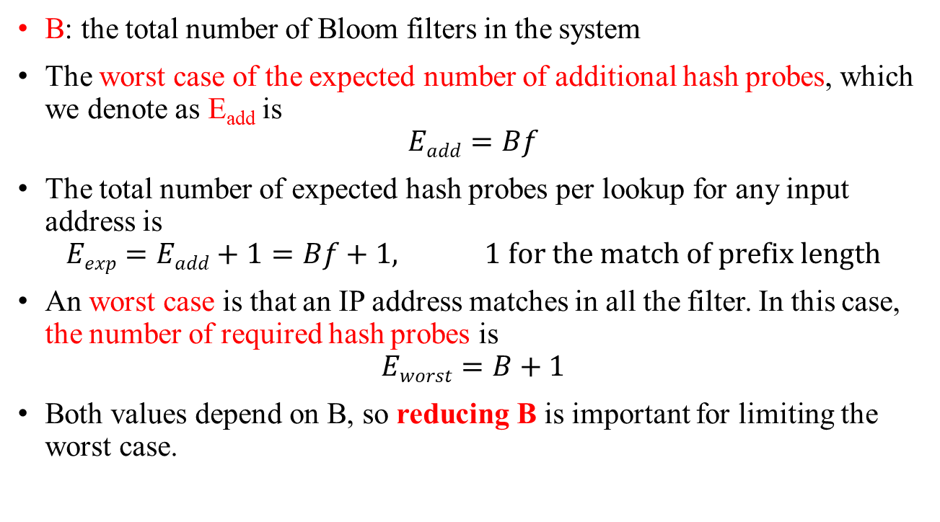
Our Approach
B: the total number of Bloom filters in the system
The worst case of the expected number of additional hash probes, which we denote as E_{add} is
$$Eadd=Bf$$
The total number of expected hash probes per lookup for any input address is
$$Eexp=Eadd+1=Bf+1, 1 for the match of prefix length$$
An worst case is that an IP address matches in all the filter. In this case, the number of required hash probes is
$$Eworst=B+1$$
Both values depend on B, so reducing B is important for limiting the worst case.
Notes:
我會需要做hash probe的次數就等於我總共Bloom filters的數量，在這邊先訂為32，我有f的機率被認為是陽性，總數乘上機率就是我被判陽性數量的期望值
每個input本身都要做一次prefix length的match，所以總期望值就是32*f+1；worst case就是我全部都被認為是陽性，為32+1
這時就可以注意到，不管是平均的match次數還是最糟情況的match次數，都和我bloom filters的數量直接相關，所以我當然不能直接32個prefix各使用一個bloom filters，這樣就和single bit trie一樣被侷限在O(W)上，只是我可以在SRAM上做天生快一點點而已。

Slide 16
Configuration and Optimization
The design goal is to architect a search engine that
achieves an average of one hash probe per lookup
bounds the worst case search
utilizes a small amount of embedded memory
Variables affect system performance and resource utilization
N, the target amount of prefixes supported by the system
M, the total amount of embedded memory available for Bloom filters
W_{dist} , the number of unique prefix lengths supported by the system
m_{i}, the size of each Bloom filter
k_{i} ,the number of hash functions computed in each Bloom filter
n_{i} , the number of prefixes stored in each Bloom filter
Notes:
那目標就是要設計一個搜尋引擎可以平均只hash probe一次，同時最糟情況不能太慘，還要用盡可能少的memory來儲存
這些是會影響到系統效率的變數，順便用來重新回顧一下bloom filters的概念

Slide 17
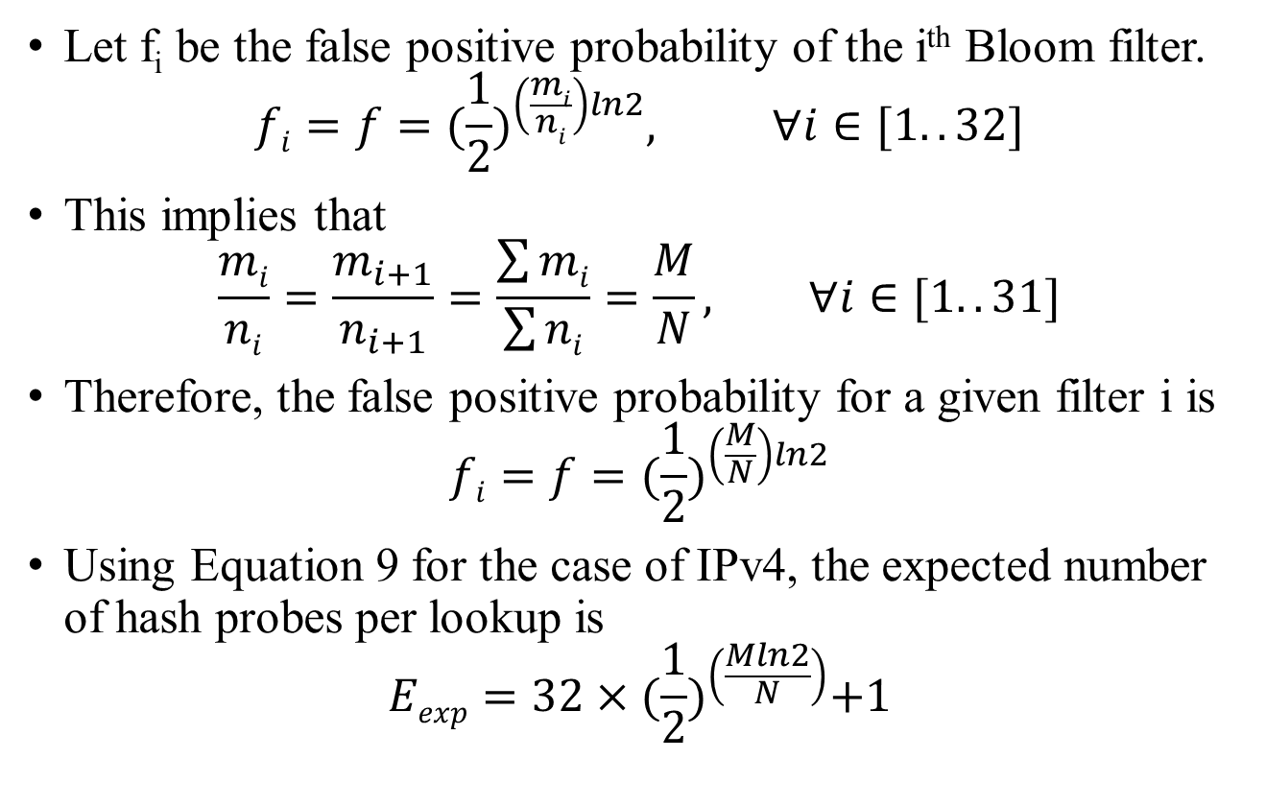
Configuration and Optimization
Let f_{i} be the false positive probability of the i^{th} Bloom filter.
$$fi=f={(\frac{1}{2})}^{\left(\frac{mi}{ni}\right)ln2}, ∀i∈[1..32]$$
This implies that
$$\frac{mi}{ni}=\frac{m_{i+1}}{n_{i+1}}=\frac{\sum{mi}}{\sum{ni}}=\frac{M}{N}, ∀i∈[1..31]$$
Therefore, the false positive probability for a given filter i is
$$fi=f={(\frac{1}{2})}^{\left(\frac{M}{N}\right)ln2}$$
Using Equation 9 for the case of IPv4, the expected number of hash probes per lookup is
$$Eexp=32×{(\frac{1}{2})}^{\left(\frac{Mln2}{N}\right)}+1$$
Notes:
首先，為了確保每一個bloom filter的false positive機率要一樣，每個bloom filters儲存的prefix數量及配給它的空間的比值要一樣，所以就能得到所有bloom filters的比值都得是prefix的總數分之memory的總量
如此，每一個bloom filters的誤判率都是這麼多，而我們套回前面的期望值公式，得到期望值為最下面的式子
M: memory資源的總數
N: 支持的prefix總數

Slide 18
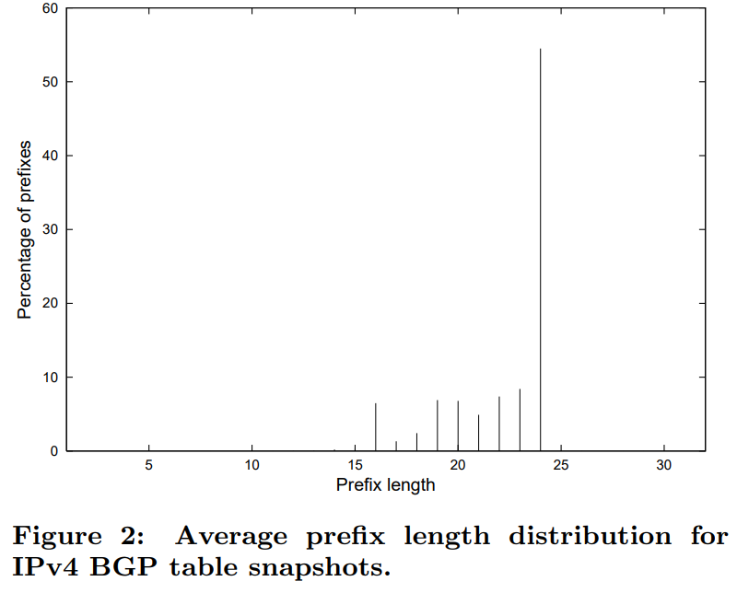
Configuration and Optimization
Notes:
假如IP prefix是均勻分布的，那我們可以簡單的把每一個格子設為M/B是最好的case，然而實際上分布是這樣的，分布在16~24間的prefix更多，所以實作上會調整各個filter的容量，和multi-trie的設計想法類似。

Slide 19
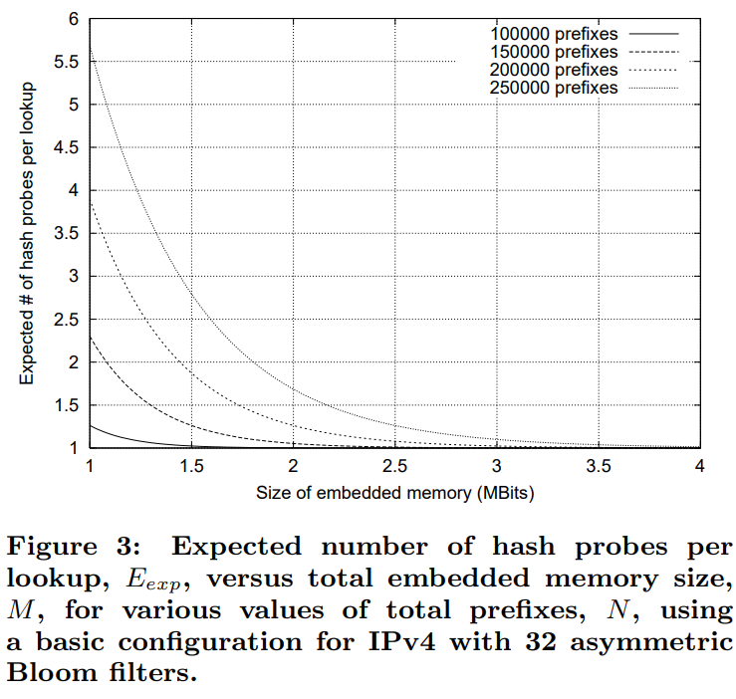
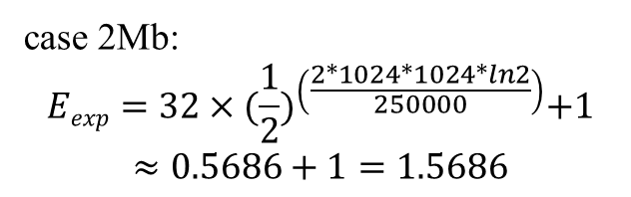
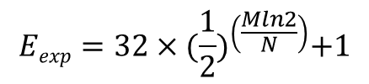
Configuration and Optimization
$$Eexp=32×{(\frac{1}{2})}^{\left(\frac{Mln2}{N}\right)}+1$$
case 2Mb:
$$Eexp=32×{(\frac{1}{2})}^{\left(\frac{2∗1024∗1024∗ln2}{250000}\right)}+1$$
$$≈0.5686+1=1.5686$$
Notes:
期望的probe次數和我們總共的記憶體大小M做比對
只用2Mbits的嵌入式記憶體，對於250000種prefixes，probe lookup的期望次數就小於兩次；假如我們加倍到4MB，那麼以期望值來說就接近只要固定得做的那一次，為optimal的。
直接這樣算是有誤的，因為論文有提供理論值的表格，我用這公式算出來和論文內提供的表格有一些差距的，但大致上應該是這樣算。
不過到目前為止，worst case都還是前面講的32+1

Slide 20
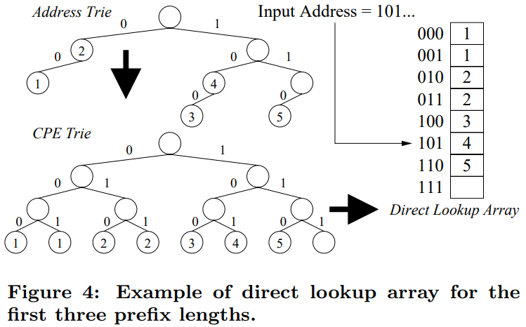

Configuration and Optimization
Notes:
所以接下來要限制的就是upper bound。因為要限縮bloom filter去搜尋32次的這個upper bound，作者根據小於20個prefix的IP很少的觀察，對於前20個prefix直接採用教授上課提到的CPE Trie來直接製作出一個direct lookup array。
這樣的設計會需要2^20 * 一個256-port的router，每個slot要存8個bit(對256-port router)，約1MB(byte)的記憶體空間，是可接受的。更新資料庫也是直接存取array改值就好。
如此，bloom filter做hash probe的期望值就是(15)，把0~20的prefix數量去掉。根據統計，長度0~20的prefix大約佔25%。1/2指數的分母少了25%，指數變大、1/2小於1所以變更小，乘出來的期望值就跟著變小。

Slide 21
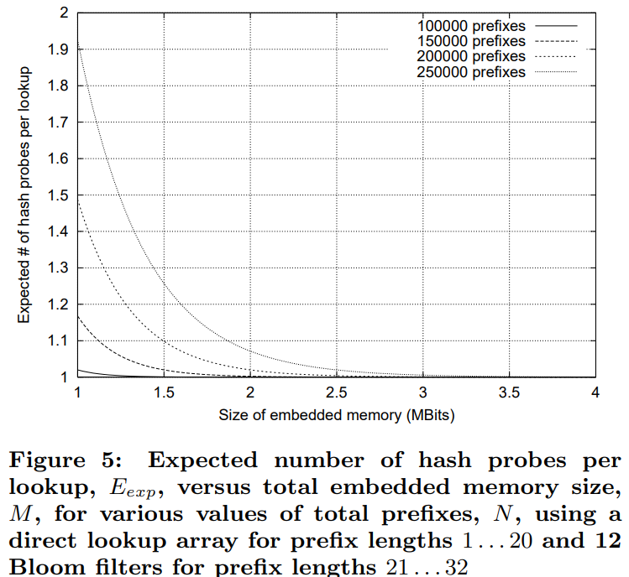
Configuration and Optimization
Notes:
可以看到將前20個prefix用direct lookup的方式製作後，hash probe的期望值變得更小。此外，upper bound也從原本的32+1變成了12+1=13

Slide 22
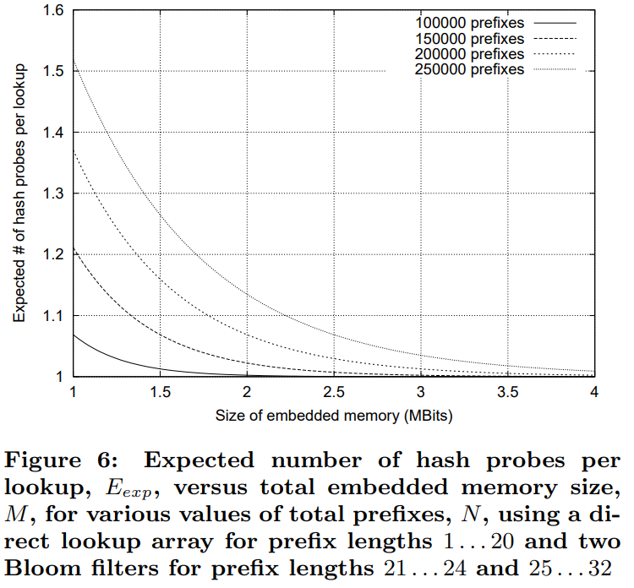

Configuration and Optimization
24
Notes:
作者根據觀測，25~32的IP prefix都非常稀疏，更具體來說，只有約0.2%的prefix會落在這個區間。
所以作者再將21~24及25~32的IP prefix分群，然後他把21~23的prefix全部延展成24-bit的prefix，25~31也全部延伸成32-bit，之後lookup的期望值就會變成如(16)和圖6所示。
要注意的是，因為把21~23-bit和25~31-bit的prefix都延展了，所以這個分母會變大，所以這個分數會變小，然後1/2指數會變大，所以lookup的期望值是會變高的。但是可以把lookup的worse case壓在2次

Slide 23
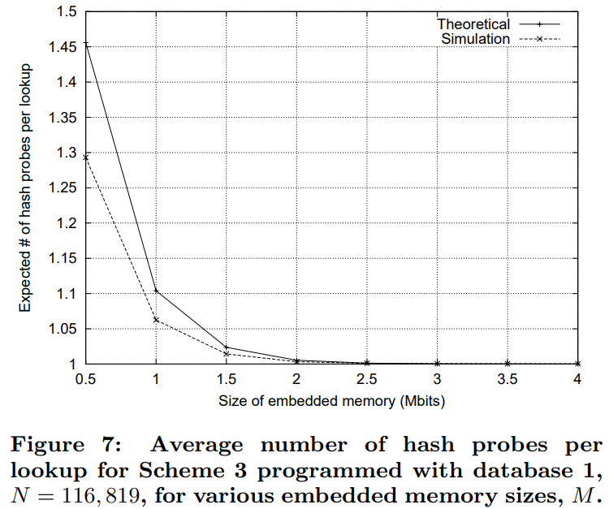
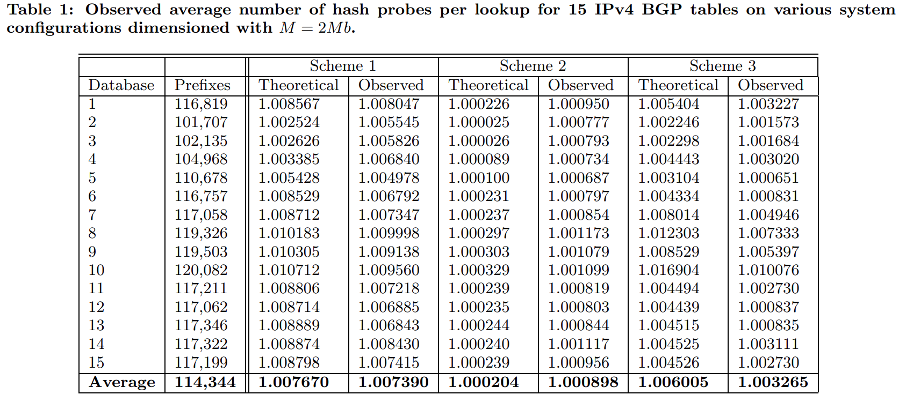
Performance Simulations
Notes:
Scheme 1: 對32種prefix都做bloom filters
Scheme 2: 對20種做direct lookup、剩下的12種prefix都做bloom filters
Scheme 3: 對20種做direct lookup、剩下的12種prefix分成兩組做bloom filters
如前面分析的，Scheme 2的平均lookup次數是最小的。不過Scheme 3的worse case會比Scheme 2要來得低很多，整體lookup的時間會比較穩定。此外，Scheme 3的情境已經比目前所有TCAM-based的方法要快3.3倍以上

Slide 24
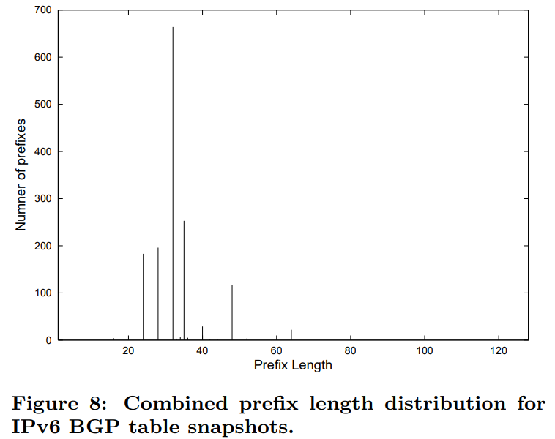
IPv6 Performance
Notes:
這邊是說IPv6的前綴長度只有14種，而且作者提到說按照他們的預測，他們不覺得前綴長度的種類在未來會變多，我猜這個和IPv6本身對域名的規範有關。論文內是針對IPv6到IPv4的tunneling有做說明，提到說他們不認為這種特殊情形會產生很多獨特的prefix長度。不過以ASIC製作一個針對特定前綴長度分布的設計，假如前綴的分布產生變化，因為難以修改，那效能影響就會很嚴重。所以作者提出了另外一個叫做mini bloom-filter的設計。
因為每個prefix長度的差距很大，所以前面的direct lookup array是不可行的。作者提出採用一個合適的pipeline來限制worst case。

Slide 25
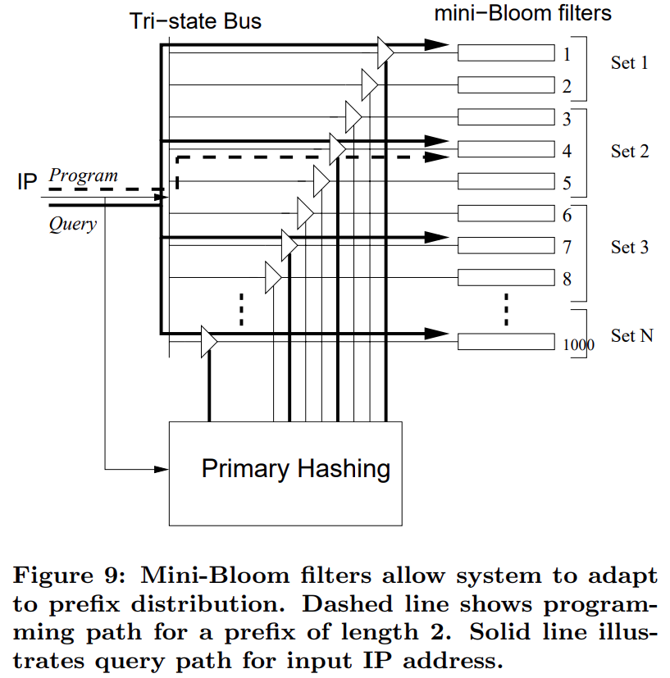
Implementation Considerations
Notes:
比起原本按照比例分布各個bloom filters的格子數量，作者改為按照比例分配多個小而固定長度的mini bloom filters，稱為一個bloom filter。
在建構資料庫的時候，他先找對應prefix長度的set，然後透過一個primary hash找出一個IP address對應到的mini-bloom filter，把prefix存在上面。
查詢的時候把所有前綴都透過同樣的hash來看看各個長度的mini bloom filter有沒有match到。其實這邊和原本的設計基本上一模一樣，但是作者說以硬體設計的角度來看，去bloom filters數量的分布比調一個bloom filter的size要來得簡單。我想是因為你分配的記憶體空間是固定就那麼多個，只是分在不同的長度上。
不過到目前為止的設計是有可能出現false positive的，也就是說假如我128個prefix各分一組，最糟情況會需要做128+1次的hash probe。不過論文到這邊就沒有做任何針對worse case的解釋了，我只能說他可能把相較密集的24~48的這些prefix分到同一個set裡面、或是按某種方式把多個prefix放到同一個set裡面，然後給他們大量的filter數量，以降低hash collision的機率。如此可以降低worse case的比對次數。

Slide 26

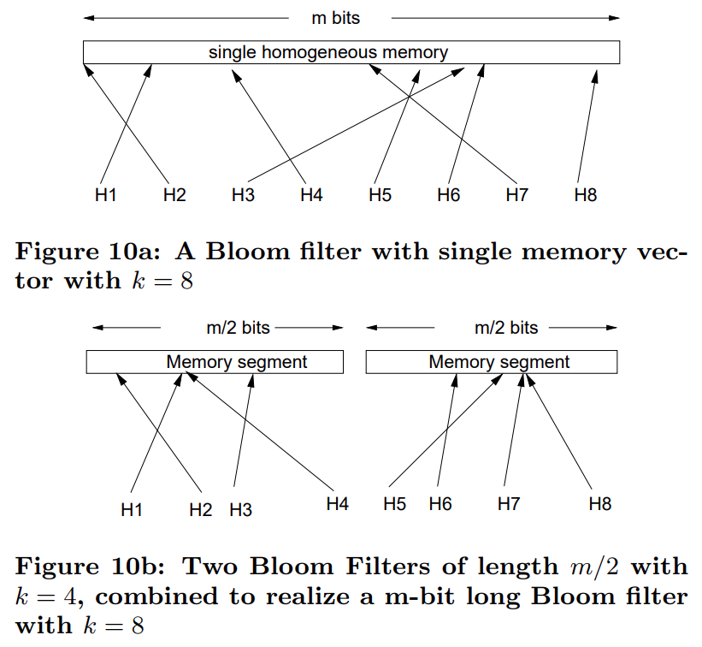
Implementation Considerations
Notes:
這頁是針對硬體限制做的說明，假如我們找到的k，也就是hash function的數量是8個，那就會要求你晶片上的memory有8個reading port，因為你要去查詢其中8格的資料。
但假如你只有4個reading port，那你一個memory segment可能就得讀兩次。論文提出假設你給的記憶體夠大，你可以將k砍半但映射到兩段不同的memory segment上，這樣子的false positive率是接近相等的。

Slide 27
Conclusion
We have introduced a Longest Prefix Matching (LPM) algorithm that employs Bloom filters.
If coupled with a commodity SRAM device, the algorithm could achieve
average performance of over 300 million lookups per second.
worst case performance of over 100 million lookups per second.
State-of-the-art TCAM-based solutions for LPM provide
100 million lookups per second
consume 150 times more power per bit of storage than SRAM
cost approximately 30 times as much per bit of storage than SRAM

